Slide 1
BÁO CÁO CƠ SỞ NGÀNH
ĐỂ TÀI: THIẾT KẾ FRONT-END CHO WEBSITE GIỚI THIỆU ĐỒNG HỒ CASIO
Sinh viên: Phạm Quang Vinh
MSSV: 110122207
Lớp: DA22TTC
GV Hướng dẫn: Phạm Thị Trúc Mai

Slide 2
GIỚI THIỆU NỘI DUNG NGHIÊN CỨU
CHƯƠNG 3: HIỆN THỰC HÓA NGHIÊN CỨU
CHƯƠNG 4: KẾT QUẢ ĐẠT ĐƯỢC
CHƯƠNG 1: TỔNG QUAN
CHƯƠNG 2: NGHIÊN CỨU LÝ THUYẾT
CHƯƠNG 5: KẾT LUẬN, HƯỚNG PHÁT TRIỂN

Slide 3
CHƯƠNG 1: TỔNG QUAN
Đề tài “Thiết kế front-end cho website giới thiệu đồng hồ Casio” là đề tài nghiên cứu về nhu cầu sử dụng phụ kiện thời trang của người tiêu dùng để thiết kế một Website có thể đáp ứng nhu cầu tìm kiếm sản phẩm đồng hồ phù hợp với bản thân và nhu cầu của người dùng.
Website cung cấp thông tin đầy đủ về các dòng sản phẩm đồng hồ Casio, bao gồm chức năng, giá thành, phân loại theo sở thích. Mục tiêu chính là hỗ trợ người tiêu dùng trong việc mua sắm khi mà nhu cầu tiêu thụ mặt hàng thời trang đồng hồ ngày càng phát triển và đa dạng.

Slide 4
CÁC THÀNH PHẦN TỔNG QUAN
1. FRONT-END
Thuật ngữ front-end đề cập đến giao diện đồ họa người dùng (GUI) mà người dùng của bạn có thể tương tác trực tiếp, chẳng hạn như menu điều hướng, các phần tử thiết kế, nút, hình ảnh và đồ thị.
2. UX/UI
UI là viết tắt của từ User Interface có nghĩa là giao diện người dùng.
UX là viết tắt của từ User Experience có nghĩa là trải nghiệm người dùng.
3 .WEBSITE QUẢNG BÁ
Website quảng bá sản phẩm là công cụ dành cho các đối tượng là cá nhân, công ty, doanh nghiệp giới thiệu sản phẩm của mình với người tiêu dùng.

Slide 5
CHƯƠNG 2: NGHIÊN CỨU LÝ THUYẾT
1. BOOTSTRAP
Bootstrap là một framework CSS front-end được thiết kế để giúp các lập trình viên tạo ra các giao diện người dùng hiện đại, đáp ứng nhu cầu trên các thiết bị khác nhau. Bootstrap cung cấp một bộ các thành phần UI đã được thiết kế sẵn như buttons, forms,... Cùng với một hệ thống linh hoạt để sắp xếp các nội dung trên trang web.

Slide 6
2. API GIẢ LẬP JSON
API giả lập JSON (Mock JSON API) là một công cụ hoặc dịch vụ cho phép người sử dụng tạo ra một API giả, trả về dữ liệu định dạng JSON mà không cần đến một backend thực tế. Nói cách khác, nó giúp mô phỏng hoạt động của một API thực tế để có thể phát triển và kiểm thử ứng dụng front-end một cách độc lập và hiệu quả.

Slide 7
ƯU ĐIỂM, NHƯỢC ĐIỂM
Ưu điểm:
Phát triển frontend độc lập: Các nhà phát triển frontend có thể bắt đầu làm việc ngay cả khi backend chưa hoàn thiện.
Kiểm thử nhanh: Giúp kiểm tra các tính năng của frontend một cách nhanh chóng và dễ dàng.
Xác định lỗi sớm: Giúp phát hiện và sửa lỗi trong giai đoạn sớm của quá trình phát triển.
Đảm bảo tính nhất quán: Giúp đảm bảo dữ liệu trả về từ API luôn đúng định dạng và cấu trúc.
Tùy chỉnh dữ liệu: Dễ dàng thay đổi dữ liệu trong API giả lập để mô phỏng các trường hợp khác nhau.
Tích hợp với các công cụ khác: Có thể tích hợp với các công cụ tự động hóa kiểm thử để tạo ra các môi trường thử nghiệm hoàn chỉnh.
Nhược điểm:
Không phải dữ liệu thực: Dữ liệu trả về từ API giả lập chỉ là dữ liệu mẫu, có thể không phản ánh chính xác dữ liệu thực tế từ backend.
Có thể gây nhầm lẫn: Nếu không quản lý tốt, việc sử dụng API giả lập có thể gây nhầm lẫn giữa dữ liệu giả và dữ liệu thực.
Không thể thay thế hoàn toàn backend: API giả lập chỉ là một công cụ hỗ trợ, không thể thay thế hoàn toàn một backend thực tế.

Slide 8
3. HTML
HTML là viết tắt của cụm từ Hypertext Markup Language. HTML được sử dụng để tạo và cấu trúc các thành phần trong trang web hoặc ứng dụng, phân chia các đoạn văn, heading, titles, blockquotes… và HTML không phải là ngôn ngữ lập trình.
Một trang HTML cơ bản bao gồm:
-<!DOCTYPE html>: Khai báo loại tài liệu HTML.
-<html></html>: Thẻ gốc của tài liệu HTML.
-<head></head>: Chứa thông tin về trang web như tiêu đề, mã hóa ký tự, các liên kết đến các file CSS, JavaScript,...
- <body></body>: Chứa nội dung chính của trang web.

Slide 9
4. JAVASCRIPT
JavaScript là một trong ba ngôn ngữ chính của lập trình web, và nó được dùng phổ biến trong suốt 20 năm qua. Từ thuở sơ khai, nó còn có tên là Mocha (năm 1995), sau đó được đổi thành Mona, Livescript, và cuối cùng là JavaScript như hiện nay.
Ưu điểm:
- Đối với lập trình viên: Đây là ngôn ngữ dễ học, dễ để phát hiện và sửa lỗi hơn. Thông qua JavaScript thì lập trình viên cũng có thể kiểm tra dữ liệu đầu vào, nhằm giảm bớt công việc kiểm tra thủ công. JavaScript cũng khá linh hoạt, và nó có thể được sử dụng ở nhiều nền tảng, trình duyệt, và không cần những công cụ quá phức tạp bởi chúng có thể được biên dịch bởi HTML từ trình duyệt web.
- Đối với khách truy cập: Ta có thể truy cập và tương tác với website hiệu quả hơn. Nhờ đặc tính gọn nhẹ mà chúng sẽ cho phép thực hiện các tác vụ trên trang web nhanh hơn.

Slide 10
CHƯƠNG 3: HIỆN THỰC HÓA NGHIÊN CỨU
Mô tả tổng quan về website
Trang Web được thiết kế với bố cục xấp xếp thân thiện với người sử dụng bao gồm trang chủ, sản phẩm, liên hệ và giới thiệu,trang thanh toán khi mua hàng:
- Trang chủ: Chứa video và hình ảnh giới thiệu một số loại đồng hồ Casio mới.
- Sản phẩm: Thông tin chia tiết sản phẩm, thanh tìm kiếm với khả năng lọc theo loại như đồng hồ nam, nữ, G-Shock, Vintage.
- Liên hệ: Chứa thông tin cửa hàng như địa điểm, số điện thoại, thời gian làm việc, Email và các trang mạng xã hội chính của Casio.
- Giới thiệu: Thông tin về trang web độ tin cậy và cam kết của trang với người tiêu dùng.
-Thanh toán: Người dùng sẽ điền thông tin và số lượng sản phẩm mua để tiến hành thanh toán.

Slide 11
Chức năng của trang web
Xem được thông tin sản phẩm cần tiềm hiểu bao gồm giá cả, mô tả, tính năng nổi bật, thông số.
Có phần giới thiệu về công ty và thông tin địa chỉ liên hệ, thời gian làm việc,...
Hiển thị danh sách các mặt hàng được chia theo loại giá cả được xấp xếp theo nhu cầu của người dùng.
Có chức năng giỏ hàng để thêm sản phẩm.
Màu sắc hài hòa, bố cục rõ ràng, phù hợp cho nhu cầu khách hàng, dễ dàng tương tác.

Slide 12
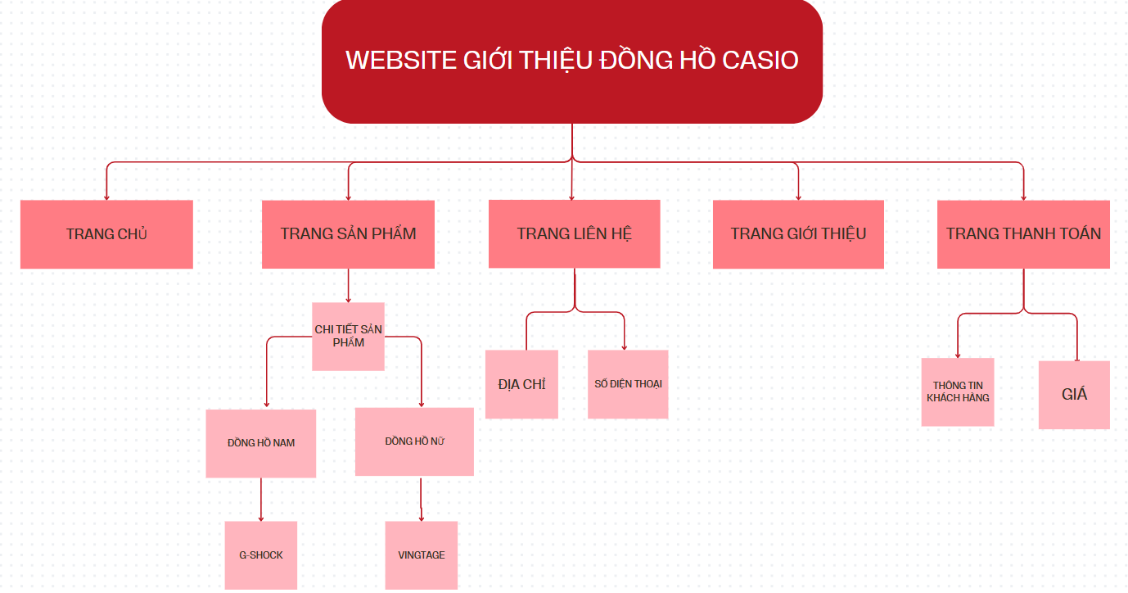
Sơ đồ cấu trúc của trang Web
Website gồm có 4 trang chính: Trang chủ, sản phẩm, liên hệ, giới thiệu và thanh toán
-Trang chủ gồm: Hình ảnh một số sản phẩm nổi bật, video.
-Trang sản phẩm gồm: tất cả các loại sản phẩm và thông tin chi tiết từng sản phẩm.
-Trang liên hệ chứa thông tin địa chỉ, số điện thoại, thời gian làm việc và các trang mạng xã hội.
-Trang giới thiệu chứa thông tin trang web, thành tựu, giá trị, cam kết.
-Trang thanh toán chứa thông tin sản phẩm đã thêm vào giỏ hàng và hiển thị tổng số tiền phải trả khi mua hàng.

Slide 13
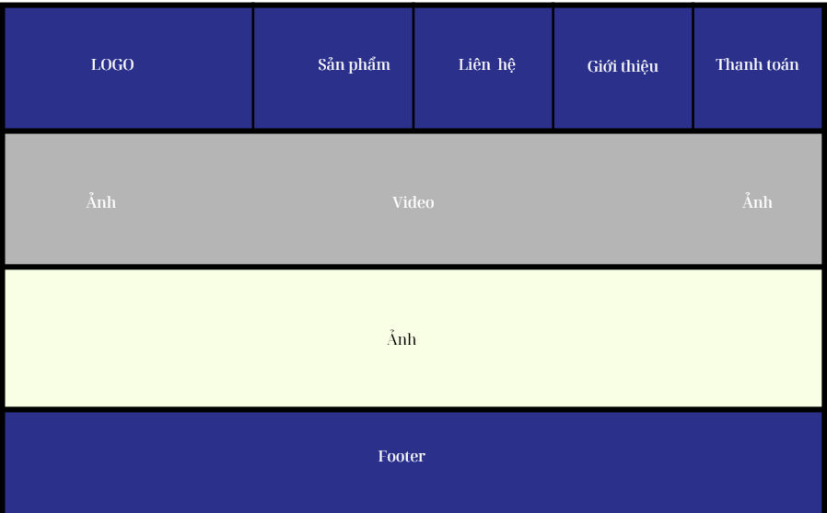
Phát thảo giao diện

Slide 14
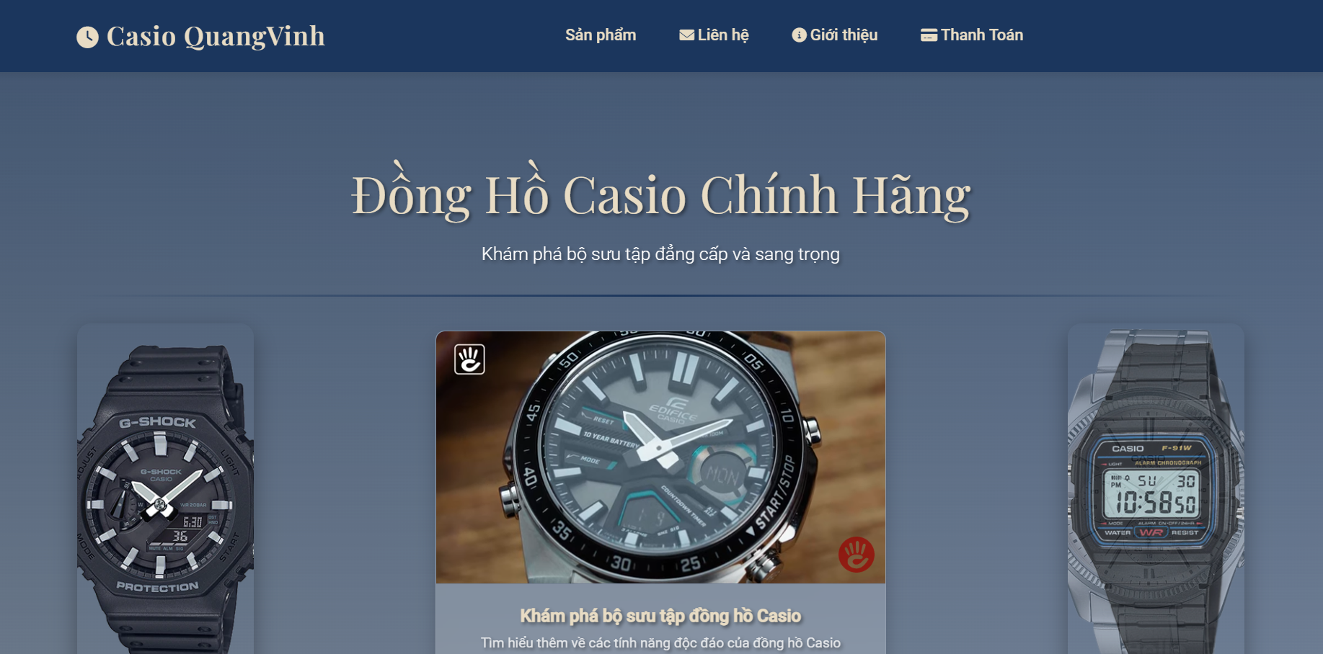
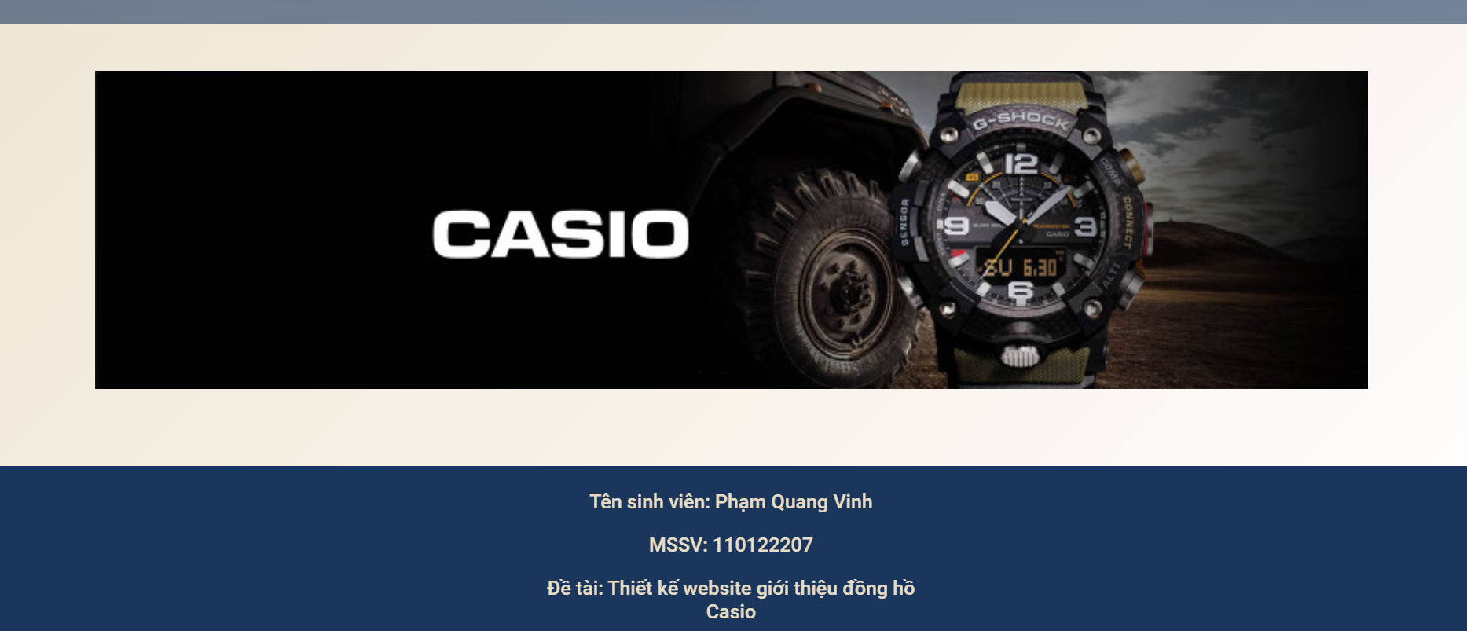
CHƯƠNG 4: KẾT QUẢ NGHIÊN CỨU
Giao diện trang chủ

Slide 15
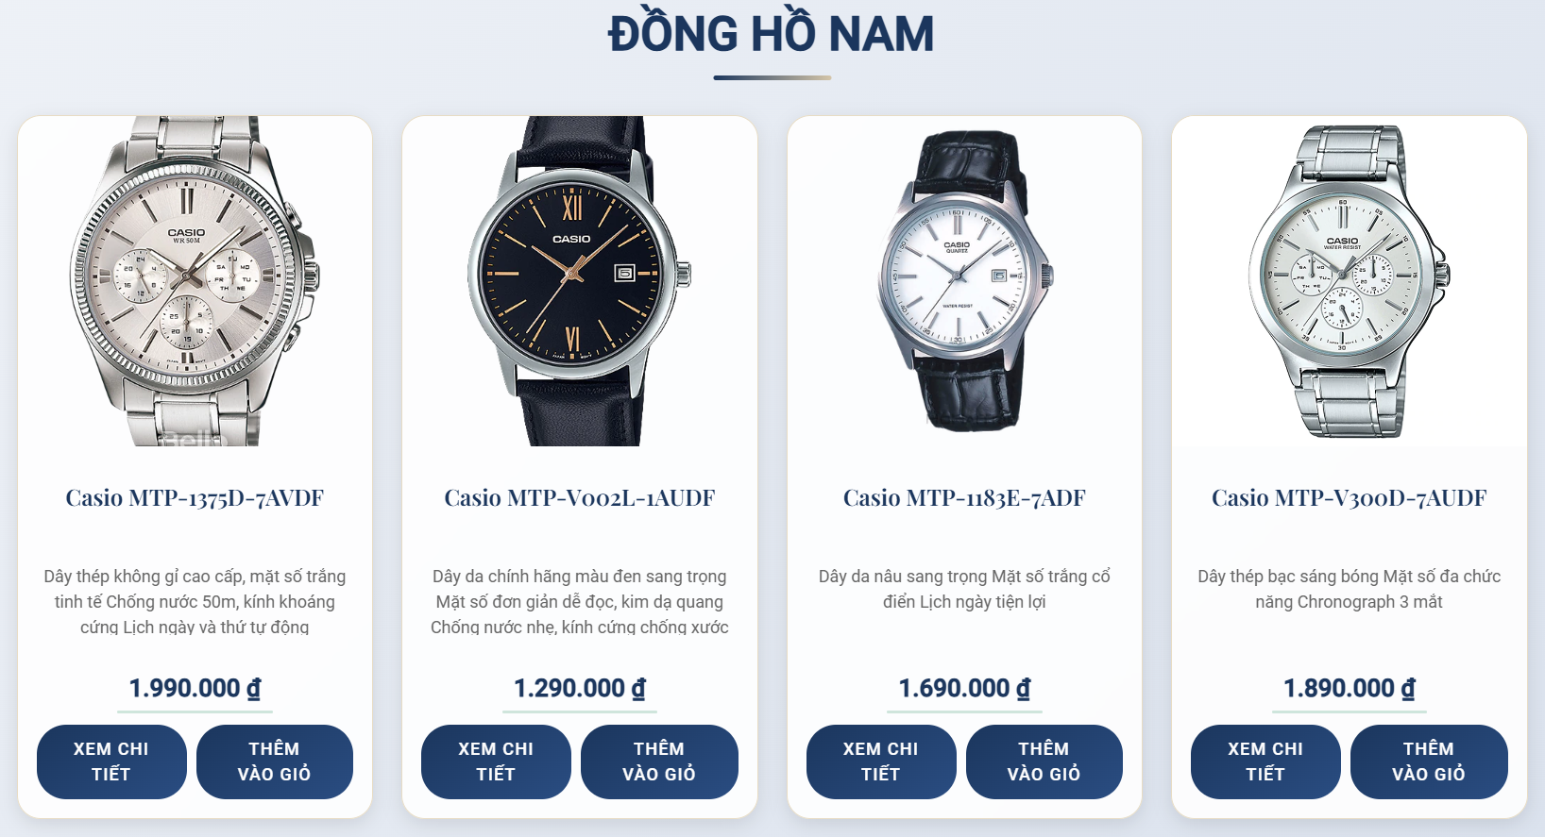
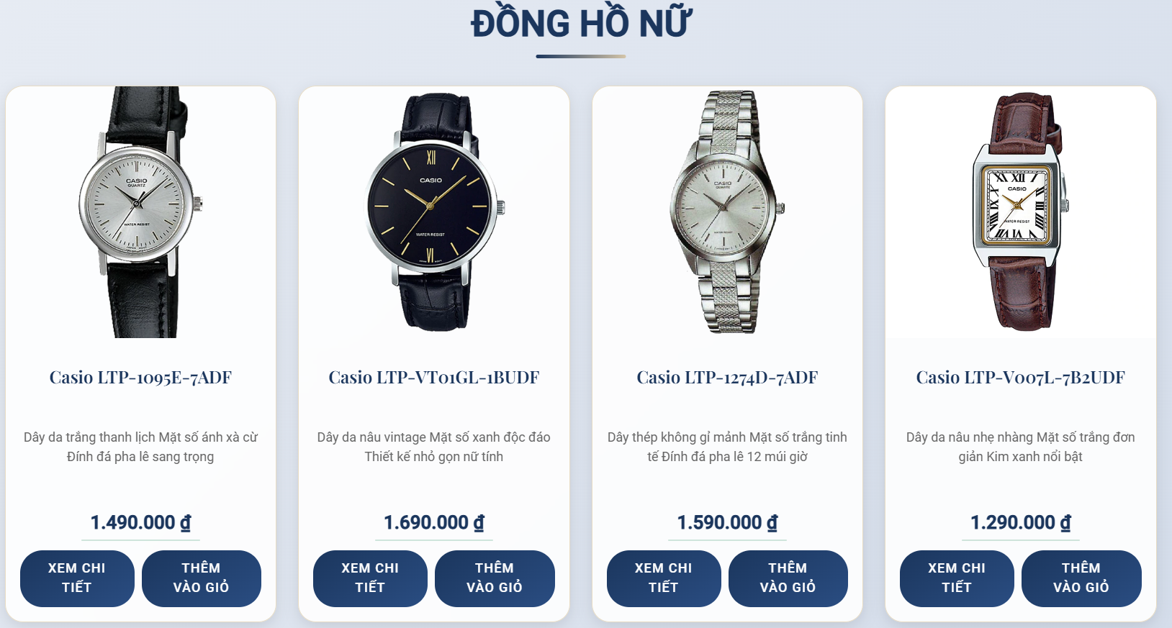
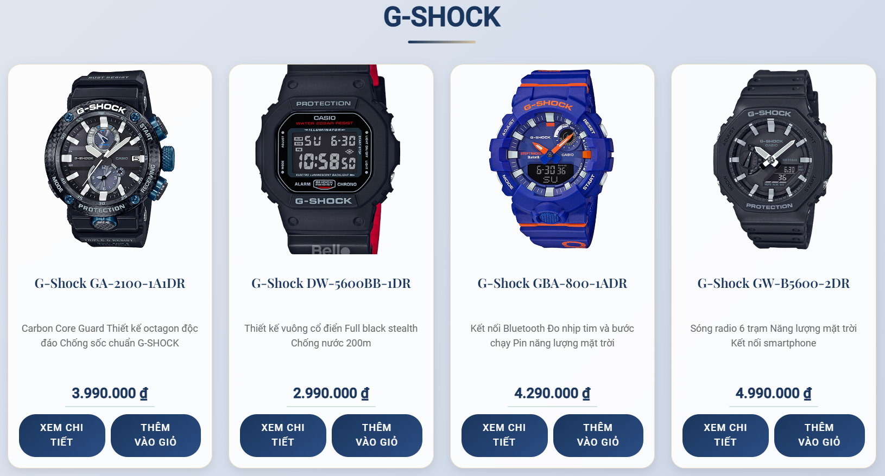
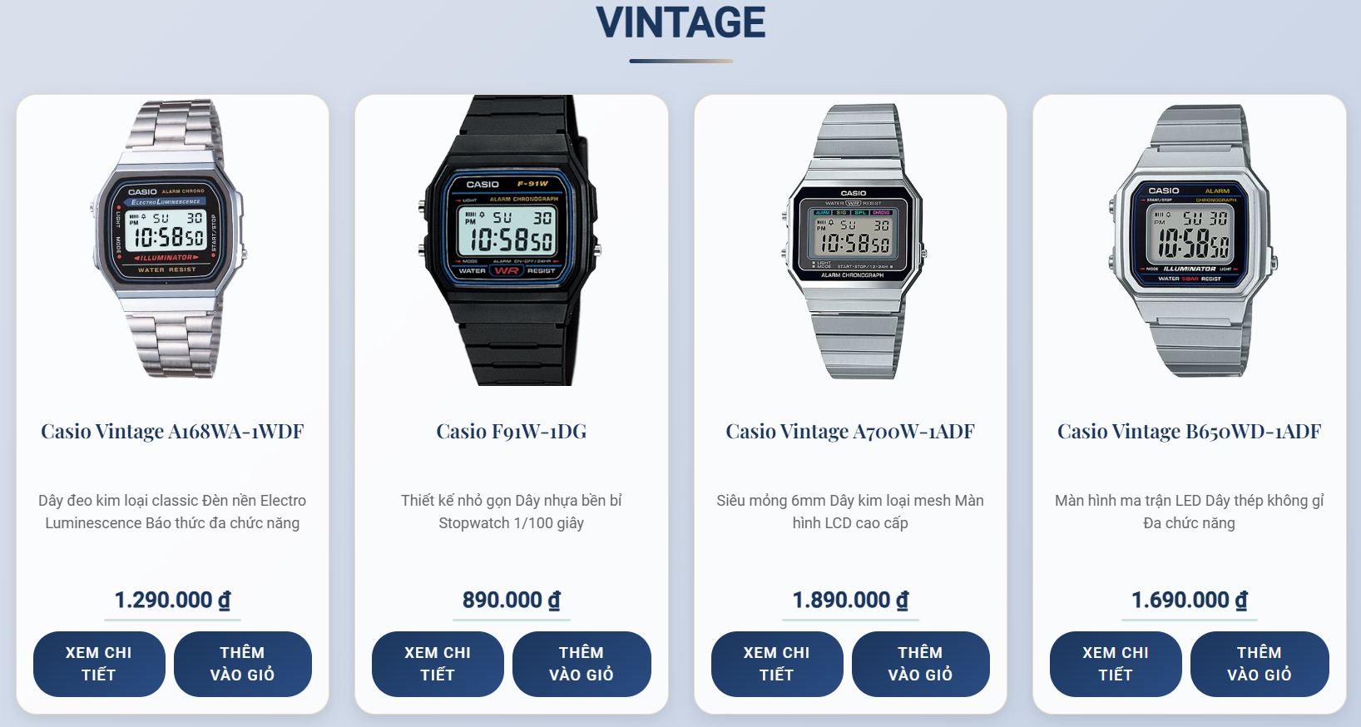
Giao diện trang sản phẩm

Slide 16
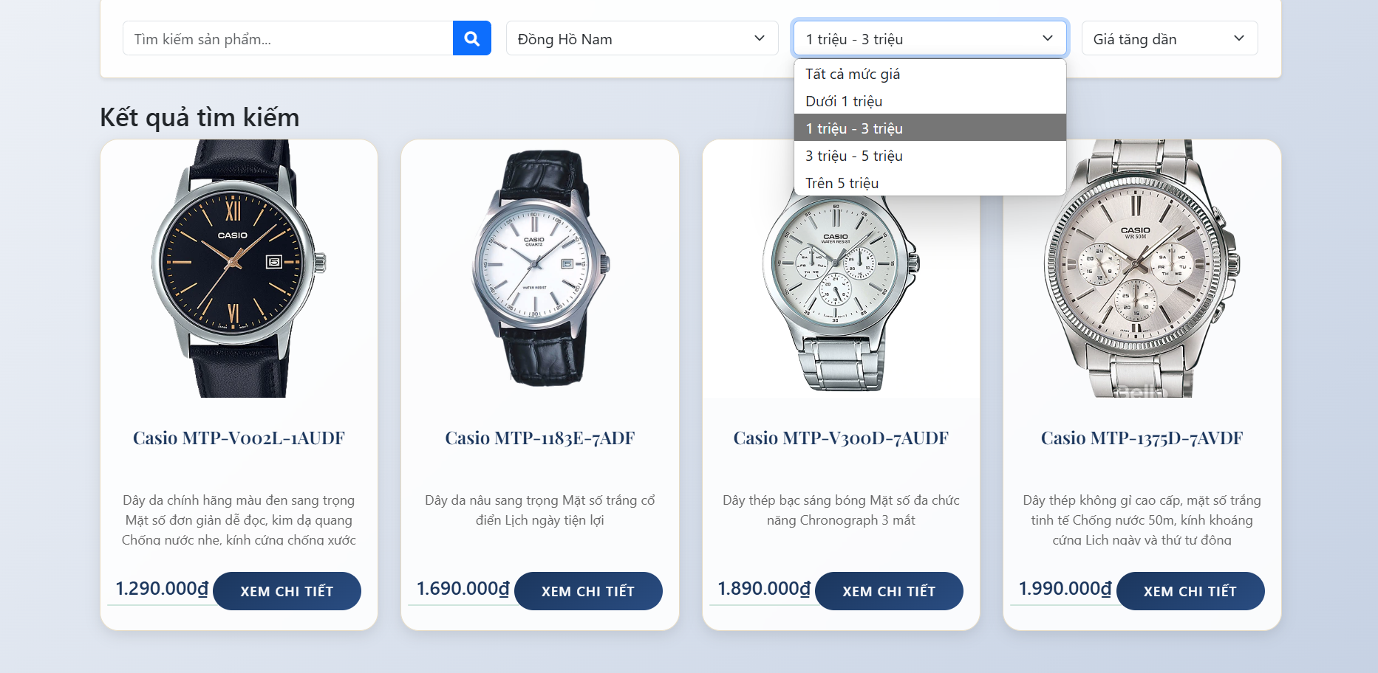
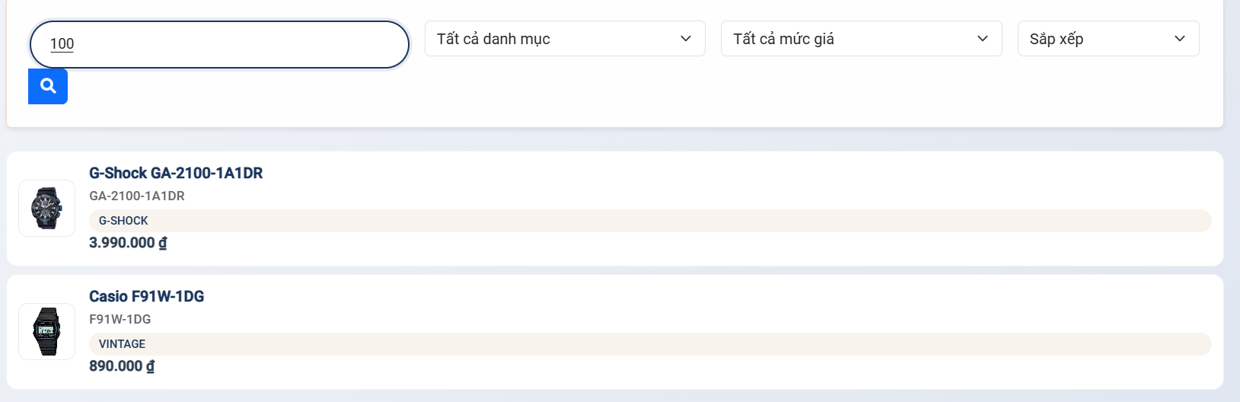
Các chức năng của trang
Chức năng lọc sản phẩm
Chức năng tra cứu sản phẩm

Slide 17
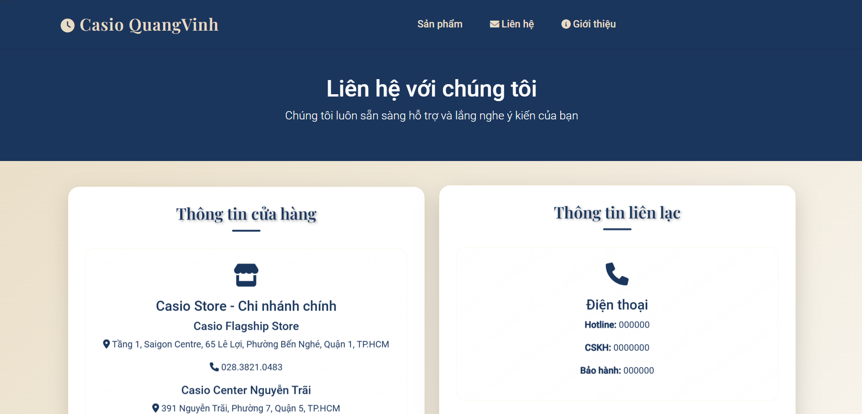

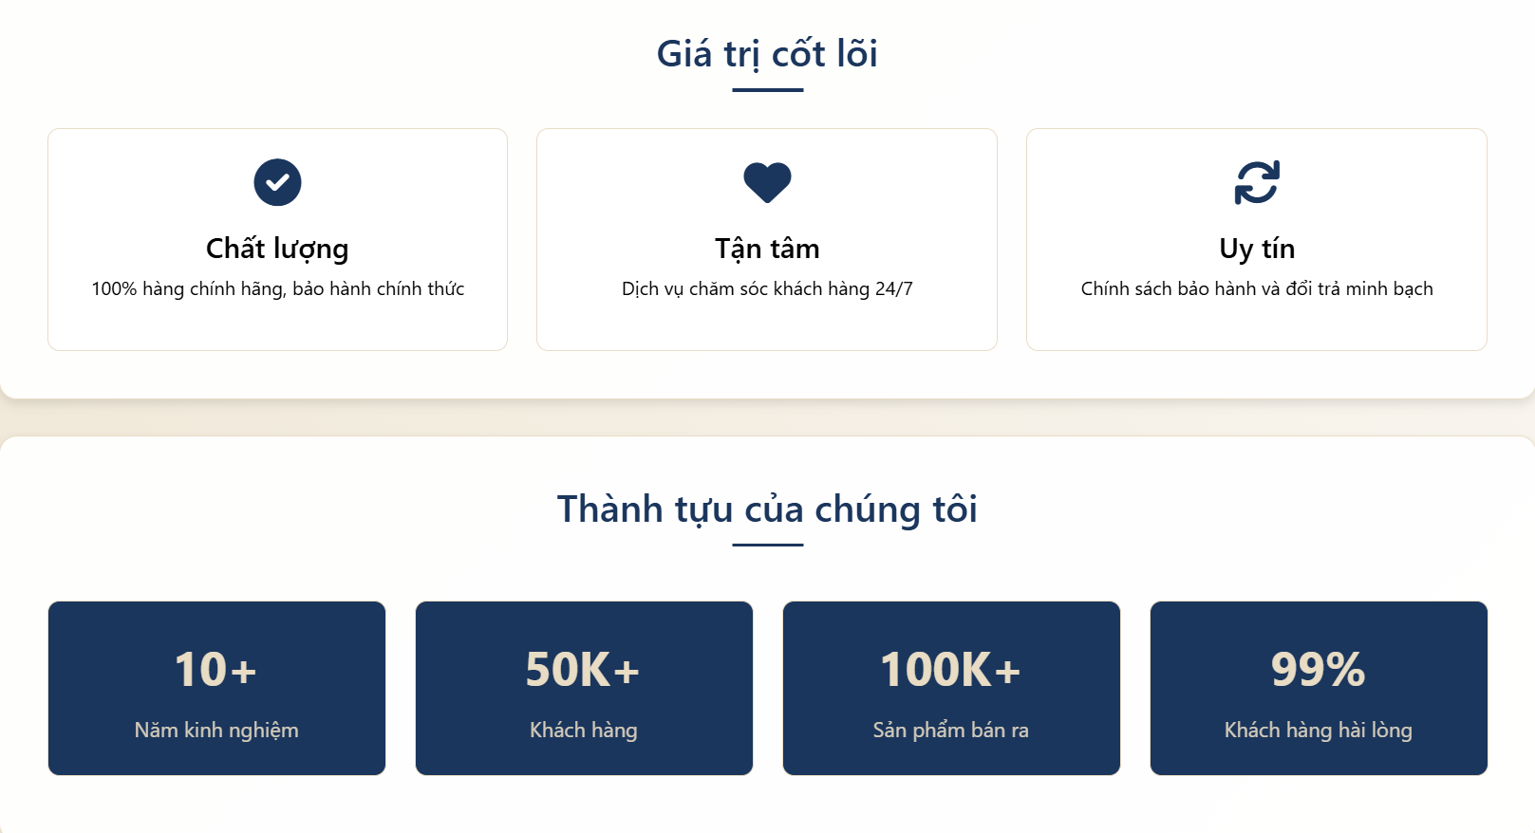
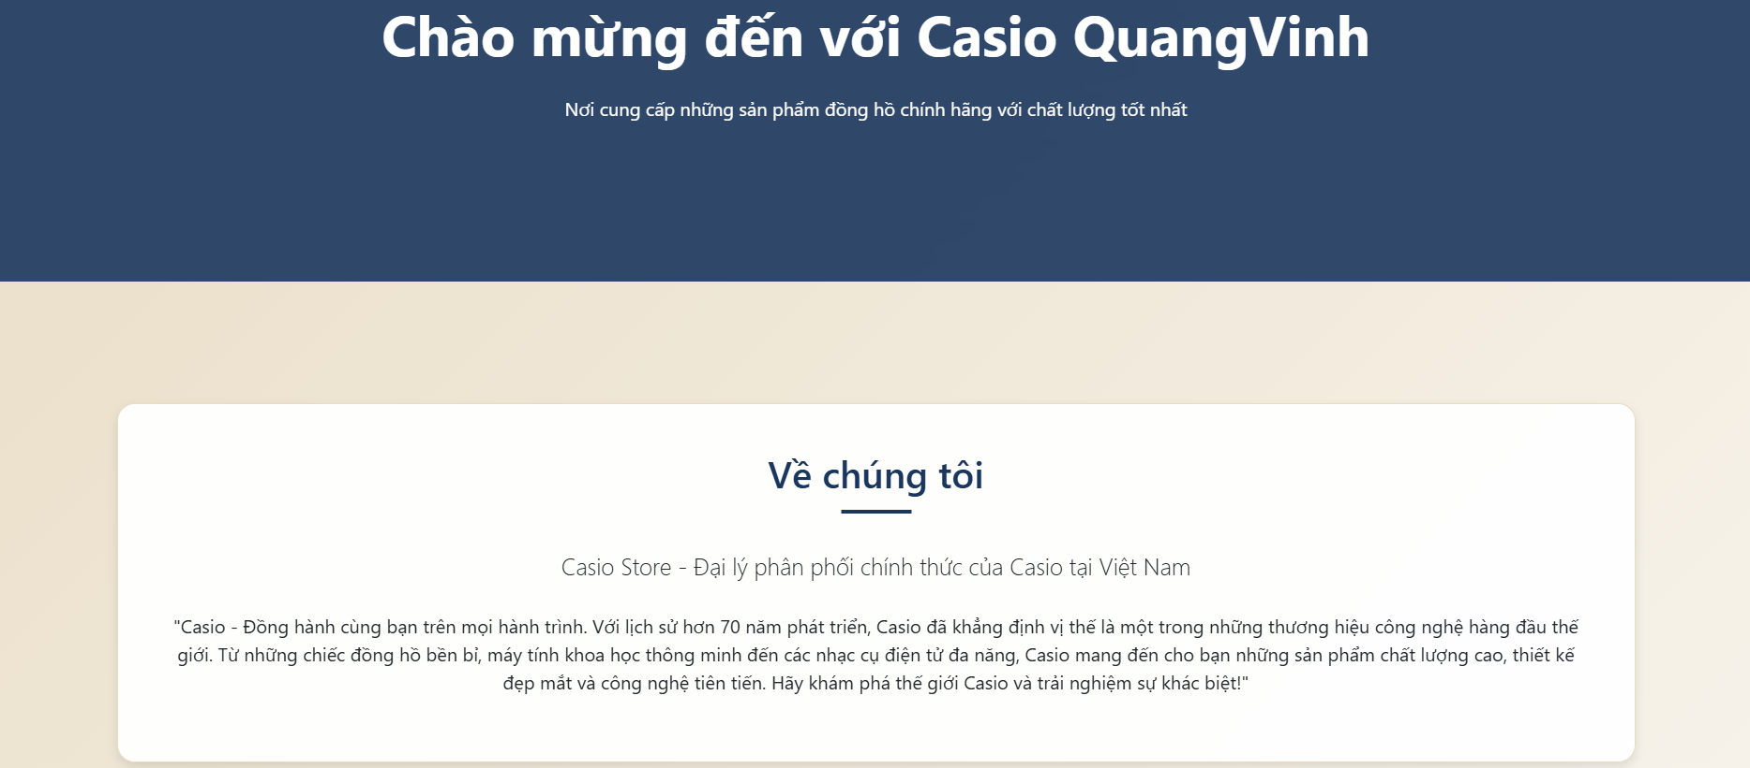
Giao diện trang khác

Slide 18
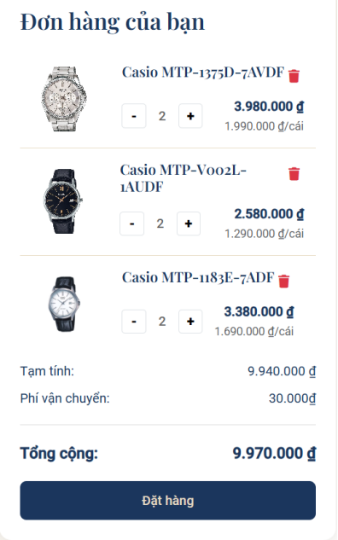
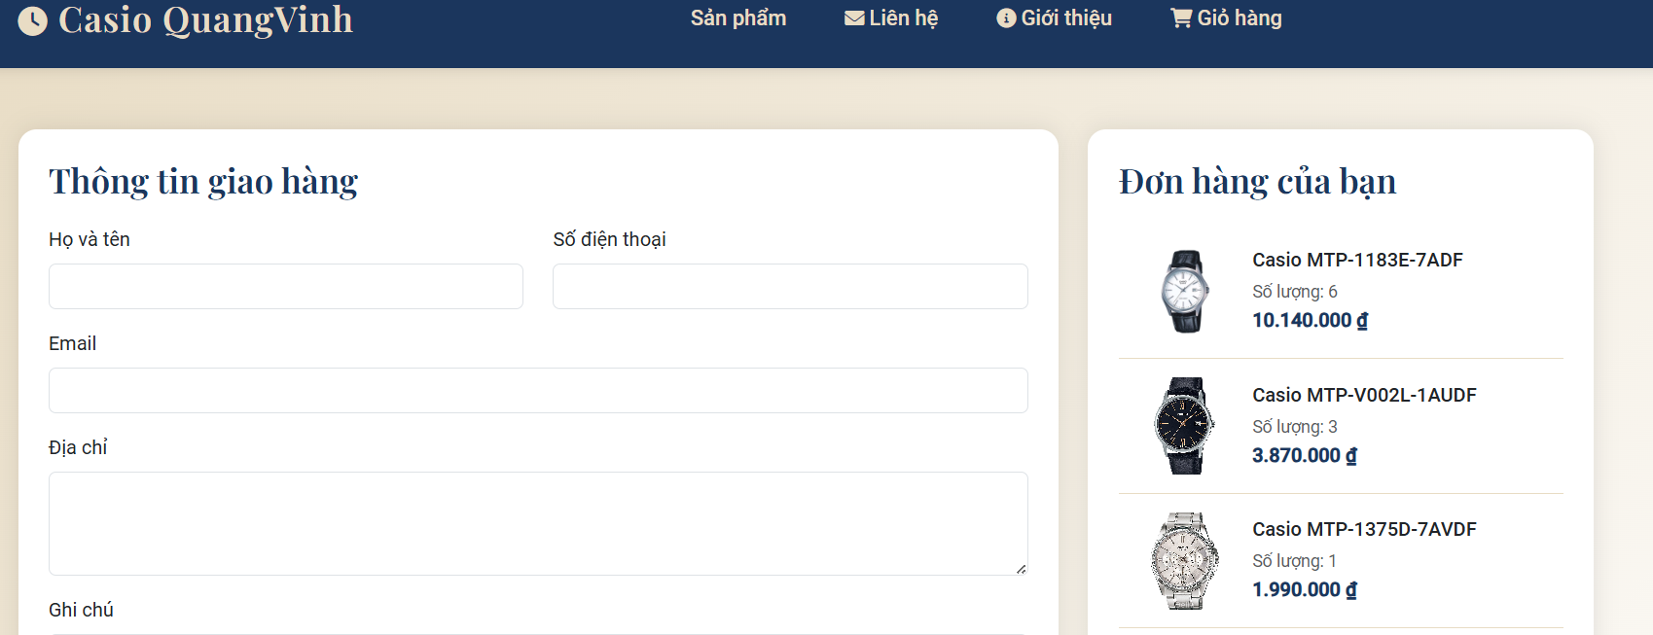
Giao diện chức năng thanh toán
Sao khi thêm sản phẩm vào thì sản phẩm sẽ có mặt ở trang thanh toán người dùng có thể tăng giảm số lượng cũng như xóa bỏ sản phẩm khác ra khỏi giỏ hàng, tổng số tiền sẽ được tính khi có sản phẩm trong giỏ

Slide 19
CHƯƠNG 5: KẾT LUẬN VÀ HƯỚNG PHÁT TRIỂN
Kết luận
Về kiến thức:
- Vận dụng được các kiến thức đã học về web để sáng tạo được một trang web hoàn chỉnh.
- Hiểu và vận dụng được cách sử dụng framework Bootstrap, HTML, CSS và JavaScript để xây dựng website. Tích hợp API giả lập với JSON để thực hiện chức năng tra cứu, hiển thị sản phẩm.
Về ứng dụng:
Ứng dụng thành công Bootstrap thiết kế giao diện website giới thiệu đồng hồ Casio với: trang chủ, danh sách sản phẩm, phân loại sản phẩm, liên hệ, giới thiệu, mua bán.
Hướng phát triển
Sao khi hoàn thành đề tài tôi nhận thấy trang web của mình có thể phát triển thêm được nhiều tính năng nữa nên nếu có thể tôi sẽ thêm một số chức năng như:
-Kết hợp CSDL để quản lý thông tin.
-Kết hợp thanh toán qua các loại ví diện tử như MOMO, ZALOPAY,...
-Lưu giữ thông tin khách hành khi truy cập vào trang web

Slide 20
[1] | aws.amazon, "The difference between frontend and backend," 2024.
[2] | nguyenhuuhau, "UI UX là gì? UI, UX design là gì?," 22 3 2019.
[3] | fptshop, "Tính năng của Bootstrap là gì? Thông tin về Bootstrap và hướng dẫn cài đặt chi tiết nhất," 2024.
[4] | w3schools, "Javascript," 2024.
[5] | TheGioiDiDong, "javascript la gi co vai tro gi cach bat javascript tren 1321801," 2020.
[6] | W3Schools, "HTML," W3Schools.
[7] | MinhTriet, "Master API Responses: The Complete Guide to JSON Formatting," 2024.
TÀI LIỆU THAM KHẢO
[ 1 ] aws.amazon, "The difference between frontend and backend," 2024.
[ 2 ] nguyenhuuhau, "UI UX là gì? UI, UX design là gì?," 22 3 2019.
[ 3 ] fptshop, "Tính năng của Bootstrap là gì? Thông tin về Bootstrap và hướng dẫn cài đặt chi tiết nhất," 2024.
[ 4 ] w3schools, "Javascript," 2024.
[ 5 ] TheGioiDiDong, "javascript la gi co vai tro gi cach bat javascript tren 1321801," 2020.
[ 6 ] W3Schools, "HTML," W3Schools.
[ 7 ] MinhTriet, "Master API Responses: The Complete Guide to JSON Formatting," 2024.

Slide 21
Thanks for listening

